Slide 1
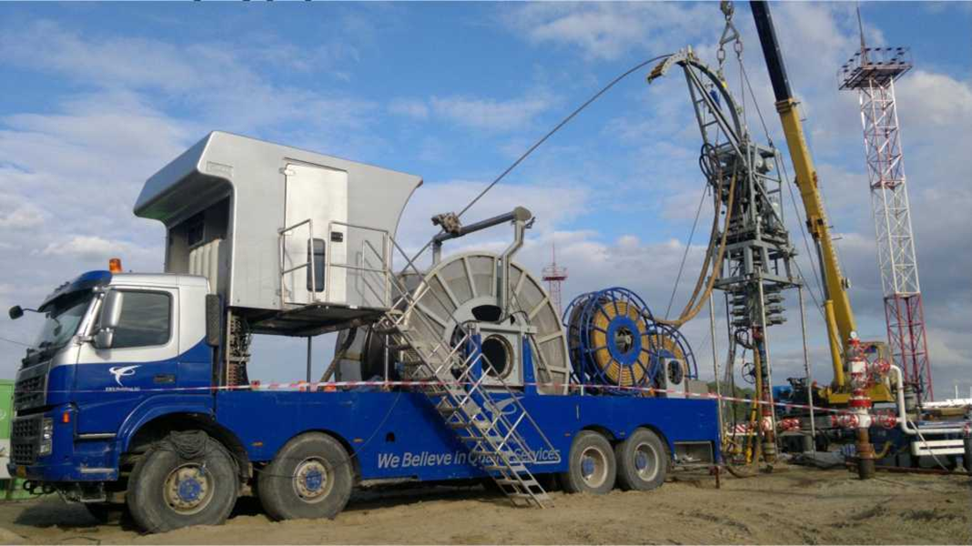
Технологии ООО “ЕВС”

Slide 2
СОДЕРЖАНИЕ
РАЗДЕЛ I – Общая информация о компании
РАЗДЕЛ II – Многостадийный ГРП
РАЗДЕЛ II – Повторный ГРП - технология «SpotFrac»

Slide 3
РАЗДЕЛ I
Общая информация о компании ООО “ЕВС”

Slide 4
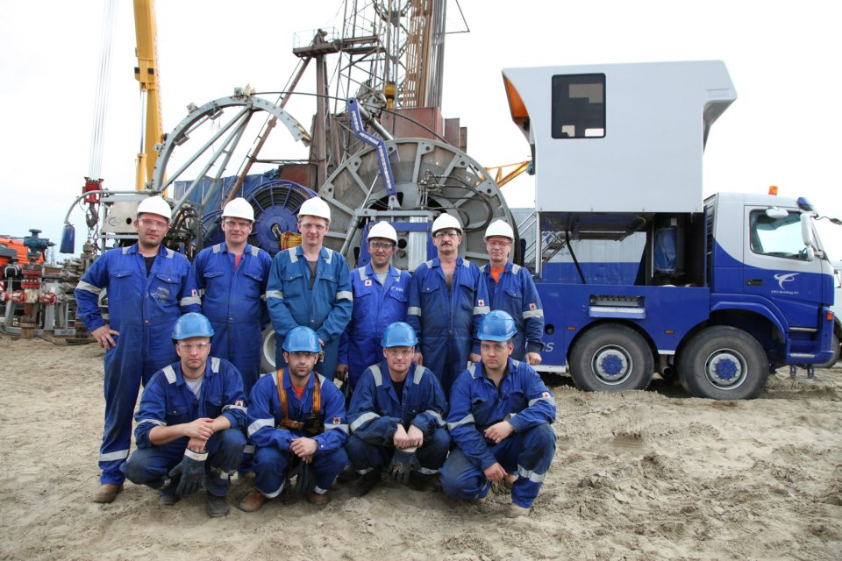
Информация о компании
2010: Учреждение компании в России
Ноябрь 2011: 1 флот ГНКТ
Апрель 2012: 6 флотов ГНКТ
2012: Право эксклюзивного дистрибьютора
в РФ и странах СНГ
технологии МГРП «Mongoose Multistage Unlimited»
Март 2013: 1 флот ГРП
Февраль 2014: 7 флотов ГНКТ
Головной офис ООО «ЕВС» г. Москва Административно – управленческий персонал – 25 чел
Филиал в Сургуте
Административный персонал– 41чел.
Бригады, инженерно-технический персонал– 292 чел.

Slide 5
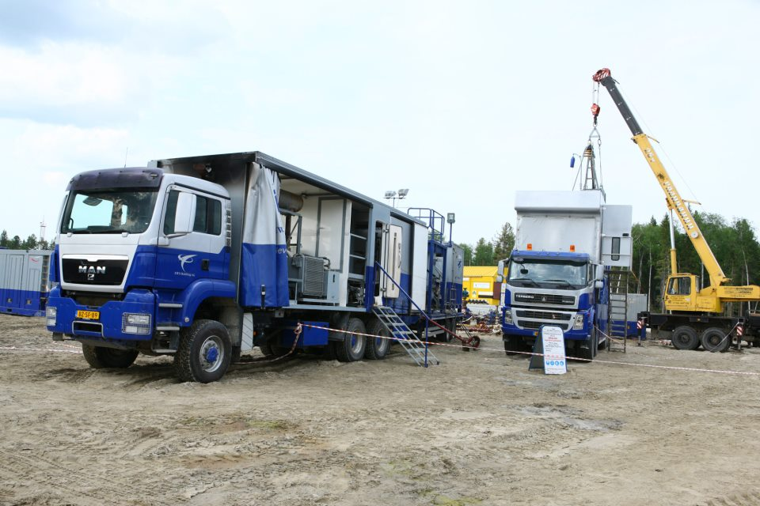
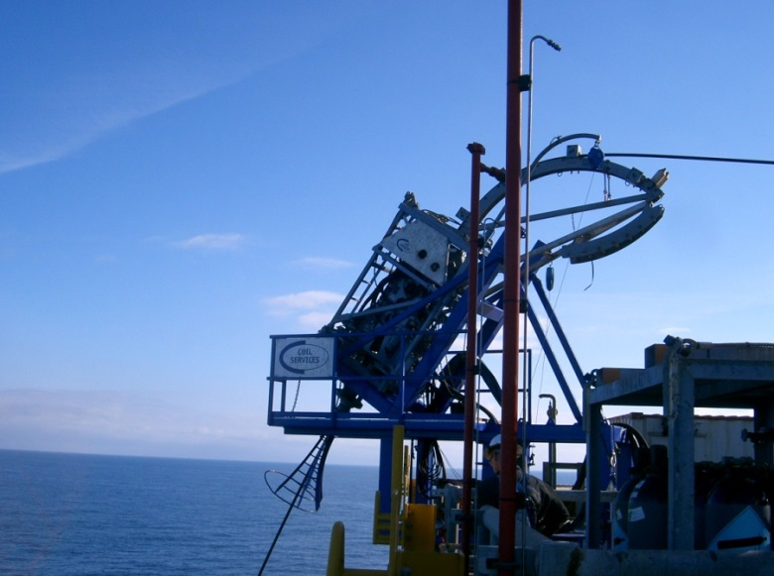
Услуги ГНКТ на суше и на шельфе
Типоразмеры ГНКТ от 1 до 2-3/8 дюйма
Услуги мини ГНКТ размера ¼ до 1-1/2 дюймаюйма
Промывка скважин и освоение азотом
Фрезерование, ловильные работы, услуги по глушению скважины
ГПП и кумулятивная перфорация
Операции по технологии «Plug and Perf»
Установка набухающих пакеров и мостовых пробок Установка цементных мостов
Резка НКТ/ОК
ОПЗ
Комплексные инженерные услуги
Интегрированные услуги
Бурение на ГНКТ (ЗБС)
“ГИС на ГНКТ “IntelleCT”
Радиальное бурение
МГРП на ГНКТ по технологии “Mongoose”

Slide 6
ЗАКАЗЧИКИ
НАШИ ЗАКАЗЧИКИ
OUR CUSTOMERS

Slide 7
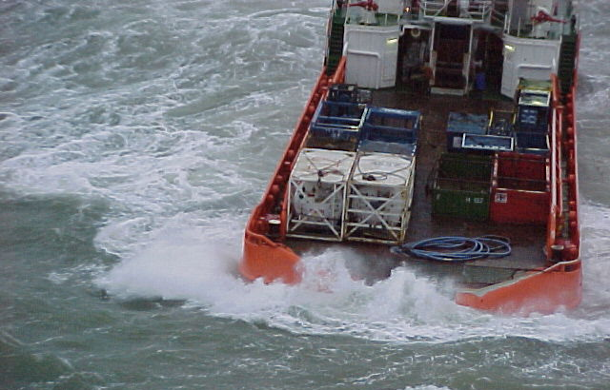
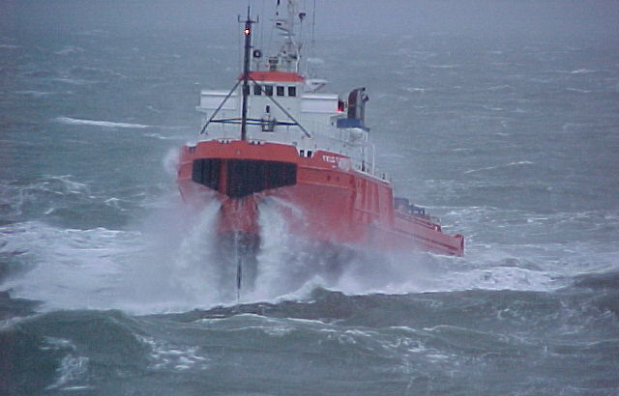
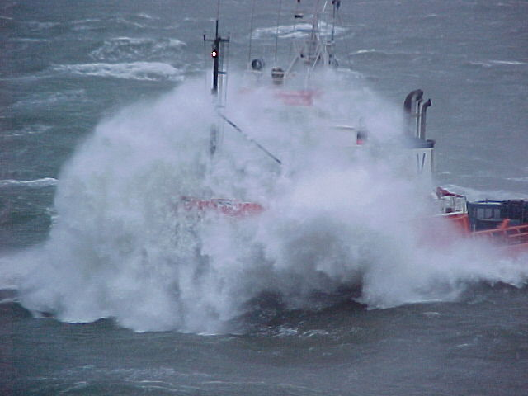
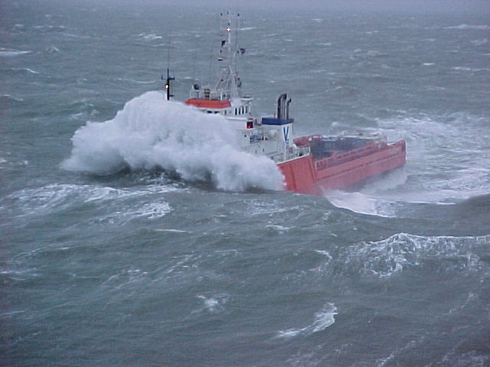
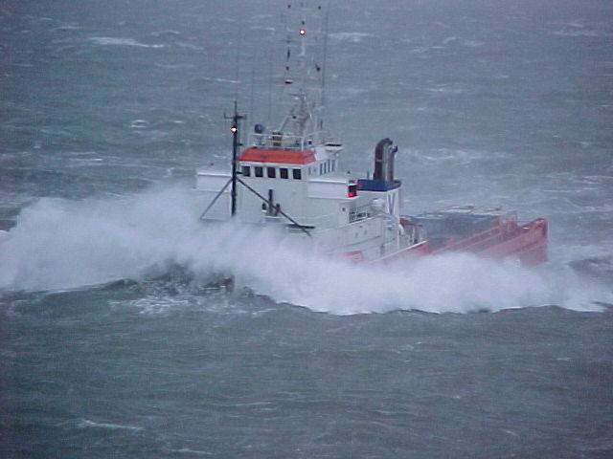
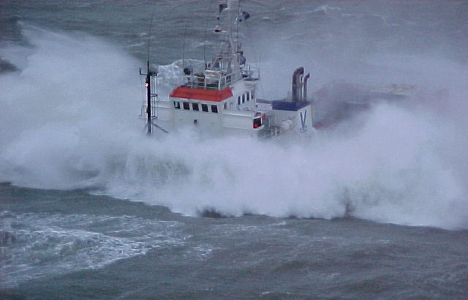
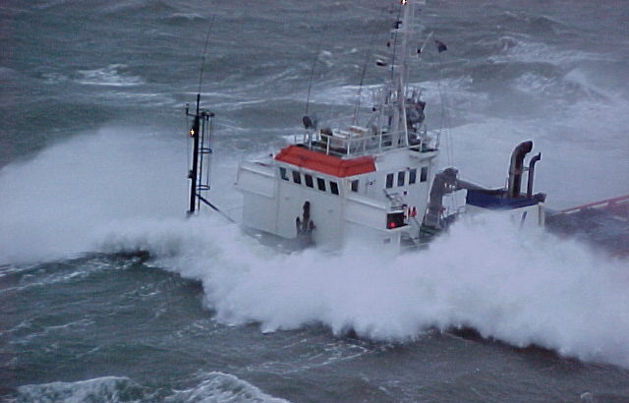
Услуги ГНКТ на суше и на шельфе

Slide 8
РАЗДЕЛ II
«Multistage»
Альтернатива
технологиям «Plug & Perf» и стандартным компоновок МГР с шарами

Slide 9
Содержание
Что такое Mongoose
Мировая и Российская статистика
Опыт проведения работ в РФ

Slide 10
ЧАСТЬ I
ЧТО ТАКОЕ MONGOOSE?

Slide 11
Что такое «Mongoose»?
Локатор муфт «Vulcan»
Перфорационный патрубок
Пакер многоразового использования
Аварийный разъединитель ГТ
Уравнительный клапан
Плашки
Патрубок с перепускным клапаном
Датчики давления и температуры устанавливаются над и под инструментом «Mongoose»

Slide 12
Что такое сдвижная муфта ГРП?
Верх муфты
Переводник
Порты ГРП
Низ муфты
Верх муфты
Срезные шпильки
Сдвижная часть
Низ муфты
Порты ГРП
Наружная труба
Запорное кольцо

Slide 13
Открываемая/закрываемая муфта
Закрытое положение
Открытое положение
Внутренняя сдвижная труба
(Выделен красным) сдвигается вниз

Slide 14
Визуализация технологии «Mongoose»

Slide 15
Сравнительный анализ стандартного заканчивания скважин с шарами/муфтами
Факторы выбора технологии |  | МГРП с применением разбуриваемых портов | МГРП с открывающимися/закрывающимися муфтами | МГРП по технологии "Мангуст"
1 | Сроки выполнения комплекса работ, час. | 232 | 146 | 96
2 | Равнопроходной ствол | НЕТ | ДА | ДА
3 | Возможность мгновенного вымыва проппанта при получении "СТОПА" во время проведения ГРП | НЕТ | НЕТ | ДА
4 | Снижение рисков, связанных с прихватами инструмента во время фрезерования портов МГРП | НЕТ | ДА | ДА
5 | Неограниченное количество стадий и добавление стадий в реальном времени | НЕТ | НЕТ | ДА
6 | Возможность закрытия портов после проведения ГРП | НЕТ | ДА | ДА
7 | Показания давления в зоне гидроразрыва в реальном времени | НЕТ | НЕТ | ДА
8 | Система многоразового использования. Возможность проведения селективного ГРП | НЕТ | ДА | ДА
9 | Повторная стимуляция скважины | НЕТ | НЕТ | ДА

Slide 16
ЧАСТЬ II
СТАТИСТИКА

Slide 17
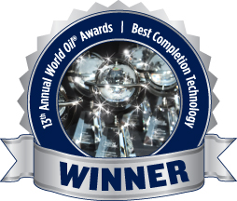
Мировая статистика
Установлено более 91 106 муфт
Закончено скважин муфтами - 4 552
Проведено стадий 131 573
Максимально стадий проведено за 1 СПО - 93
Максимально спущено в одной скважине муфт - 116
40 Стадий за 24 часа
87 Стадий за 60 часов
1.86 миллиарда тонн пропанта закачено
4.4 миллиона пропанта закачено через один КНК “Mongoose”
4 817 промывки “СТОП”ов без дополнительных спусков
6158 метров максимальная глубина скважины по стволу
4607 метров максимальная глубина скважины по вертикали
18 000 км общих спусков ГНКТ
В октябре 2015 года – закачано 6 500 тонн пропанта на 52 стадии в одну скважину

Slide 18
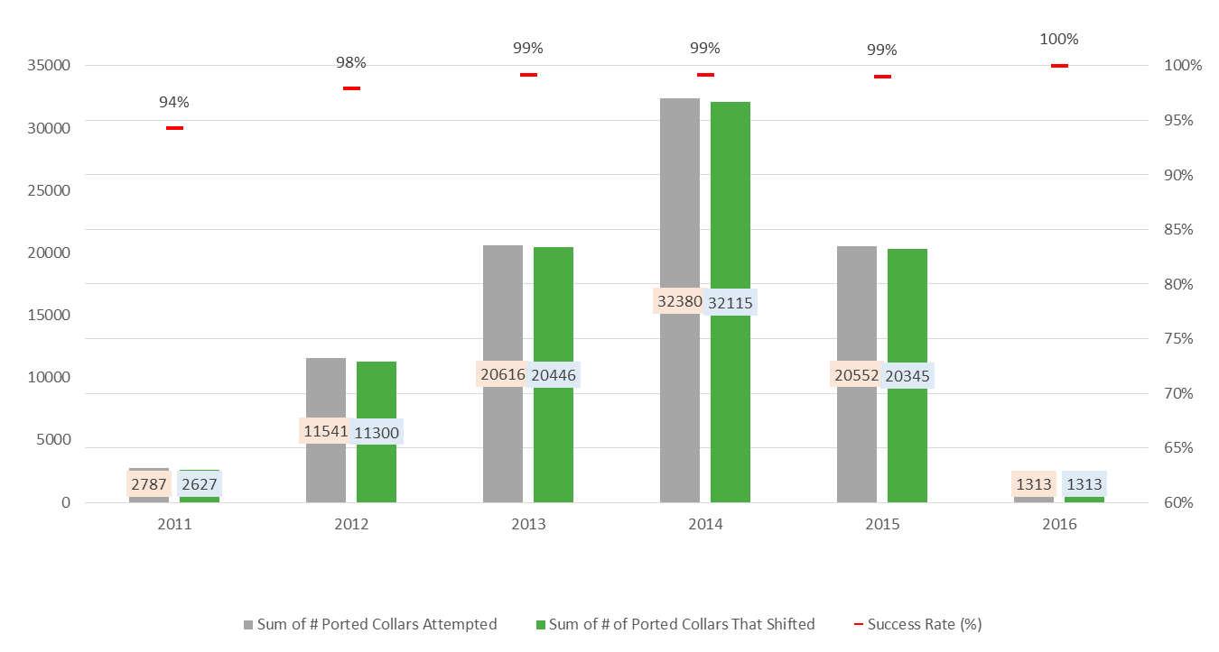
Статистика успешности активации муфт

Slide 19
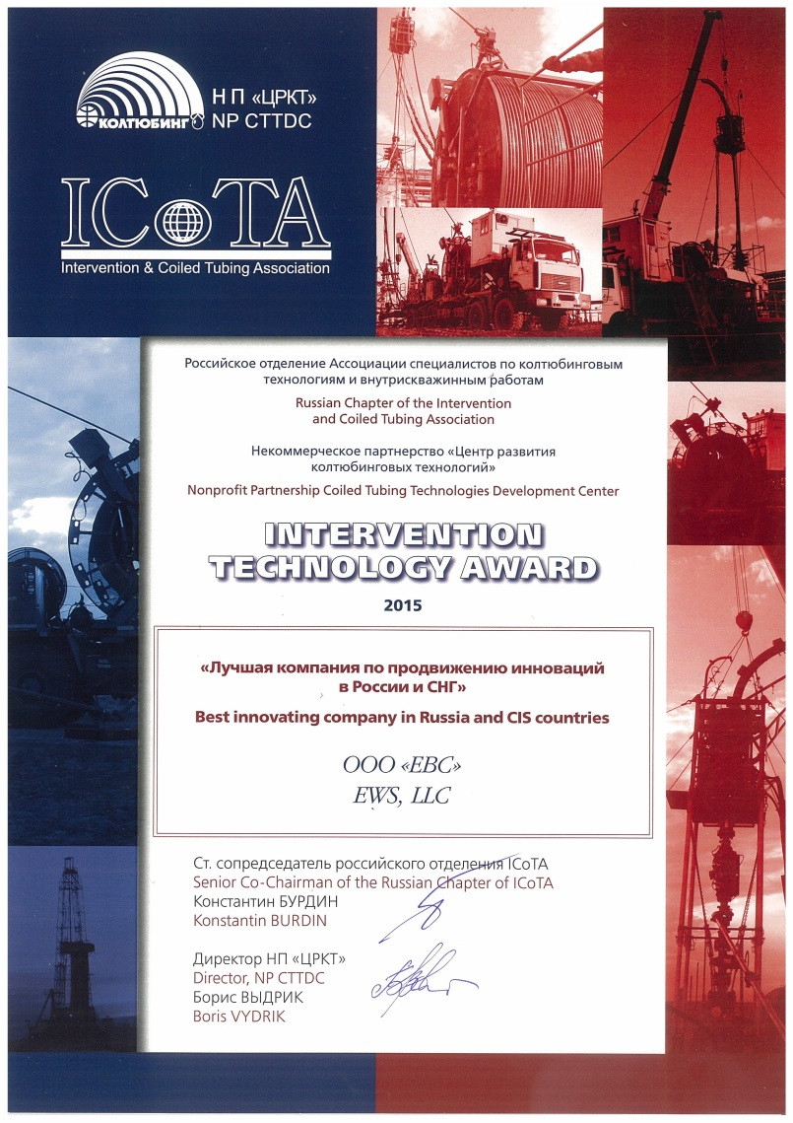
Статистика в РФ
Установлено 188 муфт
36 ГПП
Более 200 стадий ГРП проведено
Максимально закачано 150 тонн проппанта за 1 стадию ГРП
Максимальная концентрация проппанта 1400 кг/м3
Закончено скважин муфтами – 16
7 СТОПов было бы вымыто без доп. СПО
Максимальное количество стадий на 1 скважине – 30
Максимальное количество ГРП в сутки – 7
Максимальное количество закаченного проппанта в 1 скважину - 1200 тонн
Максимальная глубина по стволу скважины – 4680 метров

Slide 20
ЧАСТЬ III
ОПЫТ ПРОВЕДЕНИЯ РАБОТ В РФ

Slide 21
Пример типовой скважины в ХМАО
Горизонтальный участок – 1000м
Хвостовик 114 мм
Глубина по вертикали – 2679 м
Глубина по стволу скважины – 4 000 м
Установлено 11 сдвижных муфт

Slide 22
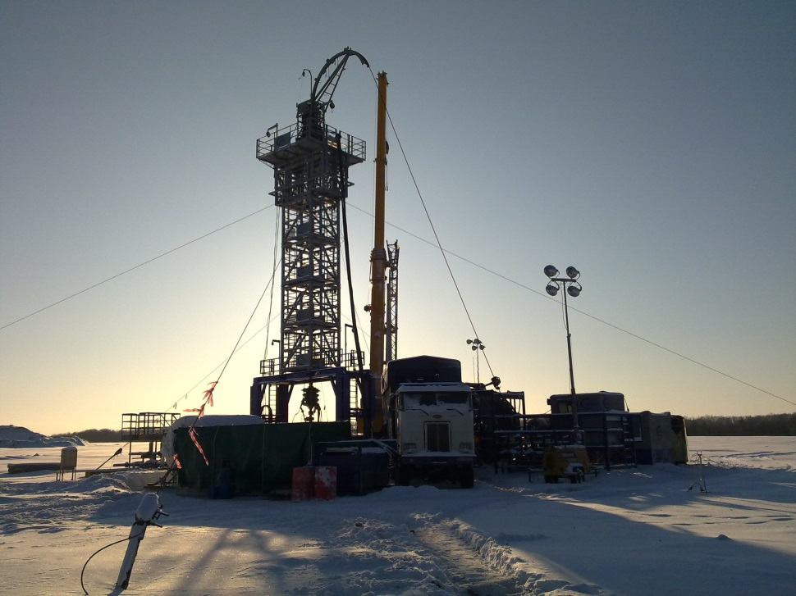
Минимальные требования к подготовке скважины
Совместный подбор скважины кандидата;
Согласование с Подрядчиком Планов работ для подготовки скважины (цементирование, спуск хвостовика, спуск НКТ);
Согласование с Подрядчиком инклинометрии горизонтального участка;
Шаблонирование хвостовика и НКТ;
Предварительная опрессовка лифта НКТ;
Наличие полнопроходного стингера.

Slide 23
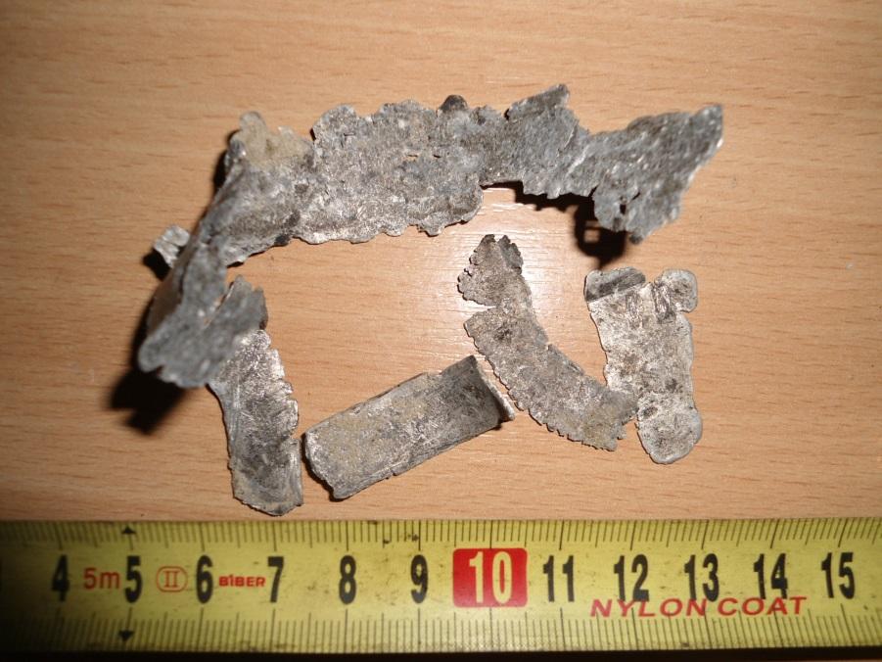
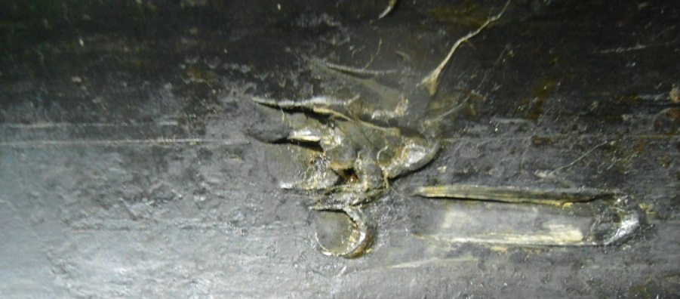
Распространенные ошибки при подготовке скважины заказчиком
Негерметичность стингера и/или НКТ;
Некачественный цементаж (цемент в хвостовике);
Непроход КНК в НКТ/хвостовике при спуске инструмента «Mongoose», как следствие, необходимо дополнительное СПО фрезы;
Расхождение фактической и планируемой инклинометрии;
Наличие посторонних предметов в горизонтальной части скважины после подготовки скважины;

Slide 24
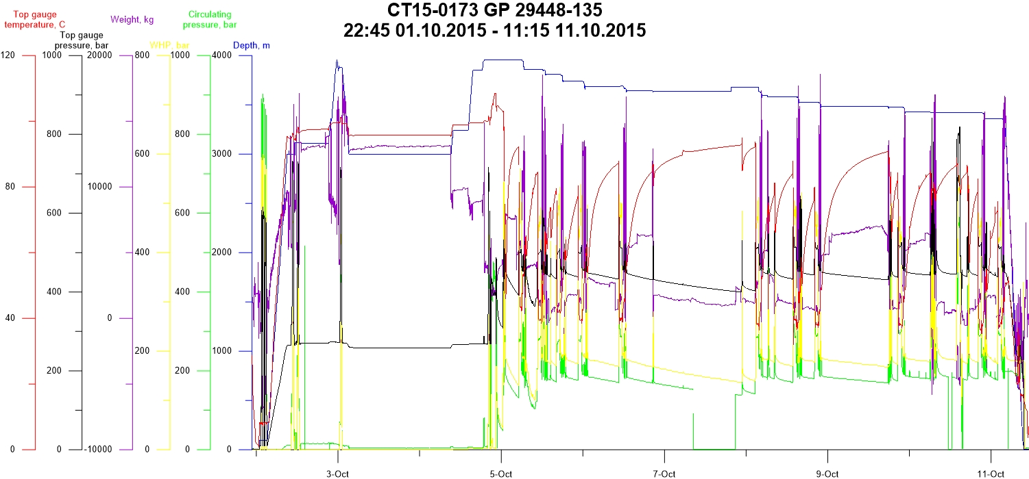
График параметров проведения работ

Slide 25
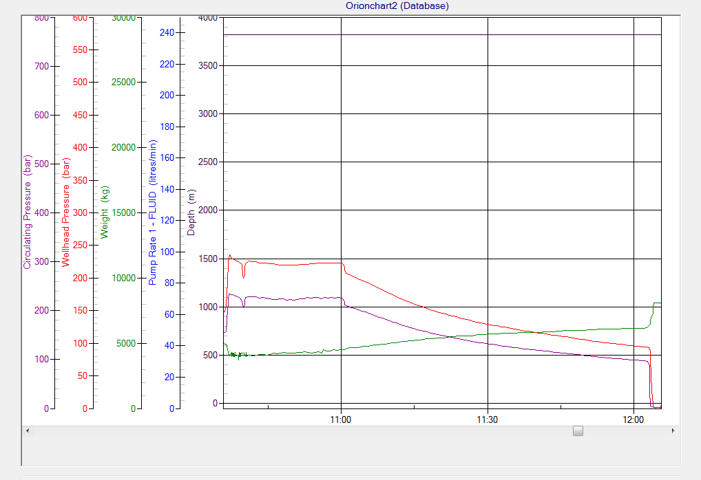
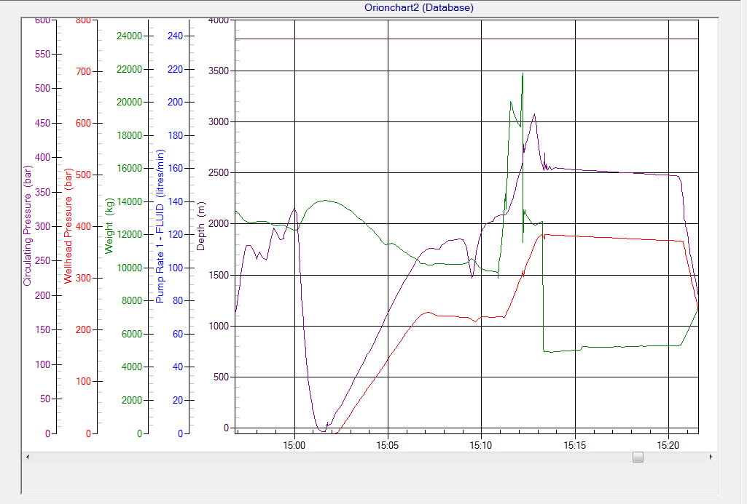
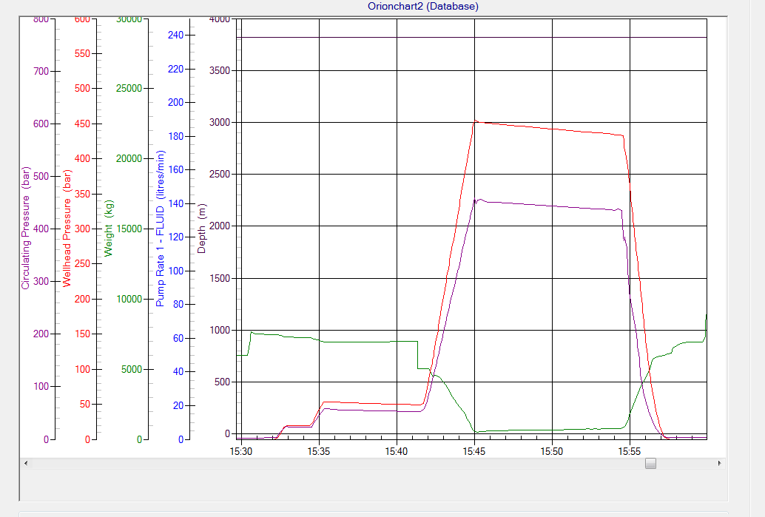
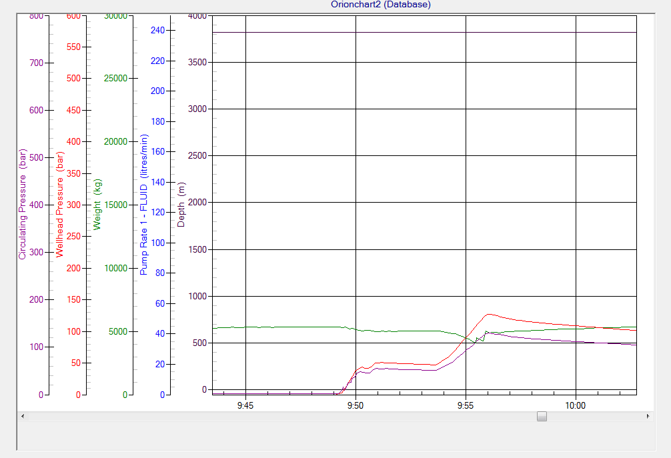
График инициации при открытии/закрытии муфт
1. Открытие муфты
2. Тест на приемистость
3. Закрытие муфты
4. Опрессовка муфты

Slide 26
Временной сценарий проведения работ
Распространенные причины увеличения продолжительности операции:
Отсутствие подготовленного ствола скважины для проведения работ;
Отсутствие завоза необходимого количества проппанта и жидкости;
Отсутствие 24-часовй работы бригады ГРП.
Пример проведения 11-го стадийного ГРП за 3 суток
(стадию ГРП можно проводить с периодичностью в 40 минут)

Slide 27
Сравнительный анализ стоимости стандартного способа заканчивания и МГРП Мангуст
Разница по стоимости в процентах по сравнению со стандартным МГРП

Slide 28
РАЗДЕЛ III
Повторное ГРП – «SpotFrac»

Slide 29
Сложности при повторном ГРП
Необходимость изоляции не стимулируемых интервалов во время ГРП
Проведение дополнительной перфорации
Требуется несколько стадий повторного ГРП за один подход
Технология повторного ГРП не приспособлена к Российским условиям

Slide 30
КНК “SpotFrac”
Гидравлический якорь, манжетные уплотнения и перфорационный патрубок
Клапан ГРП/ГПП
Уравнительный клапан, многоразовый пакер и локатор муфт

Slide 31
Проведение повторного ГРП
1. Спуск на НКТ/ГНКТ
2. Позиция перфорации
Гидравический якорь приведен в действие
Порт ГРП закрыт
Перф.патрубок открыт
Многоразовый пакер не активирован
3. Позиция ГРП
Гидравлический якорь приведен в действие
Перф.патрубок закрыт
Порт ГРП открыт
Многоразовый пакер активирован
4. Переход на следующий интервал

Slide 32
Преимущества технологии SpotFrac
Временная изоляция не стимулируемых интервалов во время ГРП
Возможность проведения ГПП, если необходимо
Несколько стадий ГРП за одну СПО
Технология адаптирована под российские условия

Slide 33
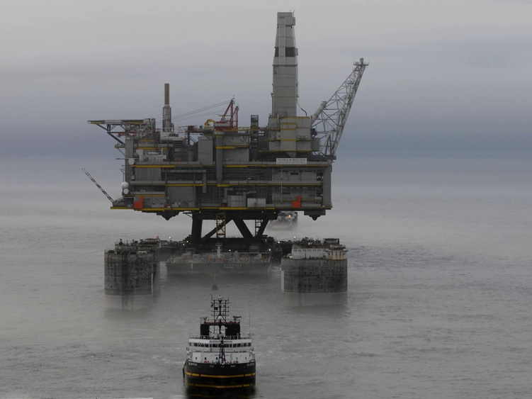
СПАСИБО ЗА ВНИМАНИЕ
И ДО СКОРЫХ ВСТРЕЧ!
EWS-RF@EWSHLD.COM
Тел.: +7 495 225 81 01
Факс: +7 495 730 53 26
Адрес: Москва,
Ул.Малая Пироговская
Д.14/1, 5 этаж

